Slide 1
ДРЕВНЕЙШИЕ ЛЮДИ

Slide 2
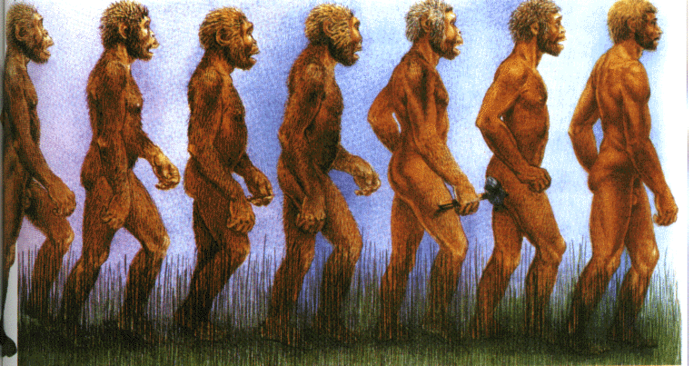
1.Происхождение человека.
Австалопитеки были маленького роста, их тело было покрыто шерстью,но они уже ходили на 2-ногах.
Освобождение рук привело к быстрому развитию первых людей. ПОЧЕМУ?
Древних людей , которые использовали орудия труда ученые называют «человек умелый».
Их внешний вид сильно изменился-увеличился объем черепа,исчезли надбровные дуги, уменьшилась передняя челюсть, стал исчезать волосяной покров на теле .

Slide 3
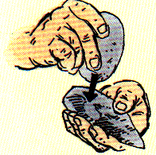
2.Древнейшие орудия труда.
Для производства рубила люди отбирали на берегу реки округлую гальку, и обра-батывали её, скалывая другим камнем с узкого края малень-кие кусочки.
Рубила были непрочны, быстро ломались, поэтому их нужно было изготавливать в большом количестве.

Slide 4
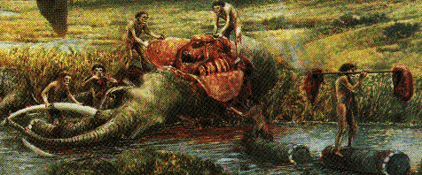
3.Охота древних людей.
Кроме собирательства другим важнейшим занятием наших далеких предков была охота.
Они загоняли крупных животных на берег реки, к обрыву или в ловушку и забивали их камнями.
Удачная охота позволяла обеспечить себя едой на длительное время.

Slide 5
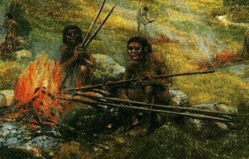
4.Овладение огнем.
Очень часто для охоты люди использовали огонь-они обжигали длинные колья, заост- ряя их и делали копья.
Кроме того для загона животных применя- лись факелы-живот-ные, опасаясь огня, бежали туда, где его нет - к ловушке.

Slide 6
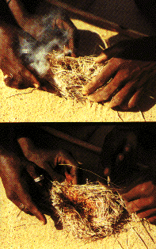
4.Овладение огнем.
Применение огня изменило жизнь людей.
Почему?
Самым важным следствием стало употребление вареной и жареной пищи.Это привело к рез- кому скачку в умственном развитии человека.
За короткий срок после ов- ладения огнем древний человек приобрел сов-ременный облик.

Slide 7

Выберите правильный ответ-
питекантропы
Древних людей живших в
Южной Африке назвали
Homo habilis
австралопитеки
на деревьях
Сначала древние люди
жили...
в пещерах
в шалашах
собирательство
Основным занятием древ-
них людей было...
охота
изготовление орудий
ударяя камни
Первый огонь древние
люди получили...
трением палочек
от лесных пожаров

